Slide 1
Obvladovanje tveganj v RC
Boštjan Lavuger
NTR Inženiring d.o.o.

Slide 2
  Kdo se odloči kateri strežnik ali
  drugi kos IKT opreme boste kupili?

Slide 3
  Kaj je RAČUNALNIŠKI ali
  PODATKOVNI CENTER

Slide 4
Računalniški center ali podatkovni center
Podatkovni ali računalniški center?
Podatkovni center je tehnični objekt, ki centralizira informacijske sisteme, IKT opremo organizacije, in v katerem le ta hrani, vodi in objavlja svoje podatke ter IT storitve.
Podatkovni centri gostijo najbolj kritične sisteme v omrežju. So bistvenega pomena za neprekinjeno delovanje sodobnih organizacij. Posledično so ena od glavnih prednostnih nalog sodobnih organizacij varnost ter zanesljivost podatkovnih centrov, njihovih podatkov in storitev.

Slide 5
Elementi računalniških centrov
Osebje
  Skrbniki in upravljalci sistemov
  Njihove namestitvene kapacitete (pisarne, delovna mesta,…)
Sistemi za zagotavljanje zanesljivosti (Oskrbna infrastruktura)
  Stavba (varne sobe, dvignjen pod, požarna zaščita, …)
  Sistemi za zagotavljanje delovnih pogojev (el. napajanje, tehnično hlajenje,…)
  Sistemi za zagotavljanje komunikacij in namestitve ( Sistemske omare, komunikacijsko ožičenje, PDU,…)
Sistemi za zagotavljanje varnosti
  Zaščita pred tveganji iz okolja (protipožarna začita, video nadzor, kontrola dostopa,…)
IKT sistemi
  Komunikacijska, strežniška in druga oprema
  Aplikativna oprema

Slide 6
Vloga infrastrukture računalniških centrov v IS
Upad težav, ki izvirajo iz IT (iz 59% na 37%)
  Programska oprema iz 4% na 18%
  Strojna oprema iz 55% na 10%
Porast težav, ki izvirajo iz stavbne infrastrukture – (iz 35% na 63%)
  Okolje – oskrbna infrastruktura iz 4% na 27%
  Telekomunikacije iz 37% na 45%
Vir analiza IBM za obdobje 1905 - 2010

Slide 7
Trendi in projekti v Sloveniji
Obdobje do leta 2000
  Nesistematično urejanje, gre za preproste tehnične prostore
Obdobje od 2000 do 2010
    Pričetek postavljanja tehničnih zahtev in smernic
    Izgradnja novih računalniških centrov, upoštevanje “Tier” standardov in priporočil
    Obdobje standardiziranih rešitev (varne sobe,…)
Obdobje po 2010
    Zmanjšana izgradnja novih centrov, več prenove obstoječih, manjši centri
    Več rešitev po zahtevah naročnikov

Slide 8
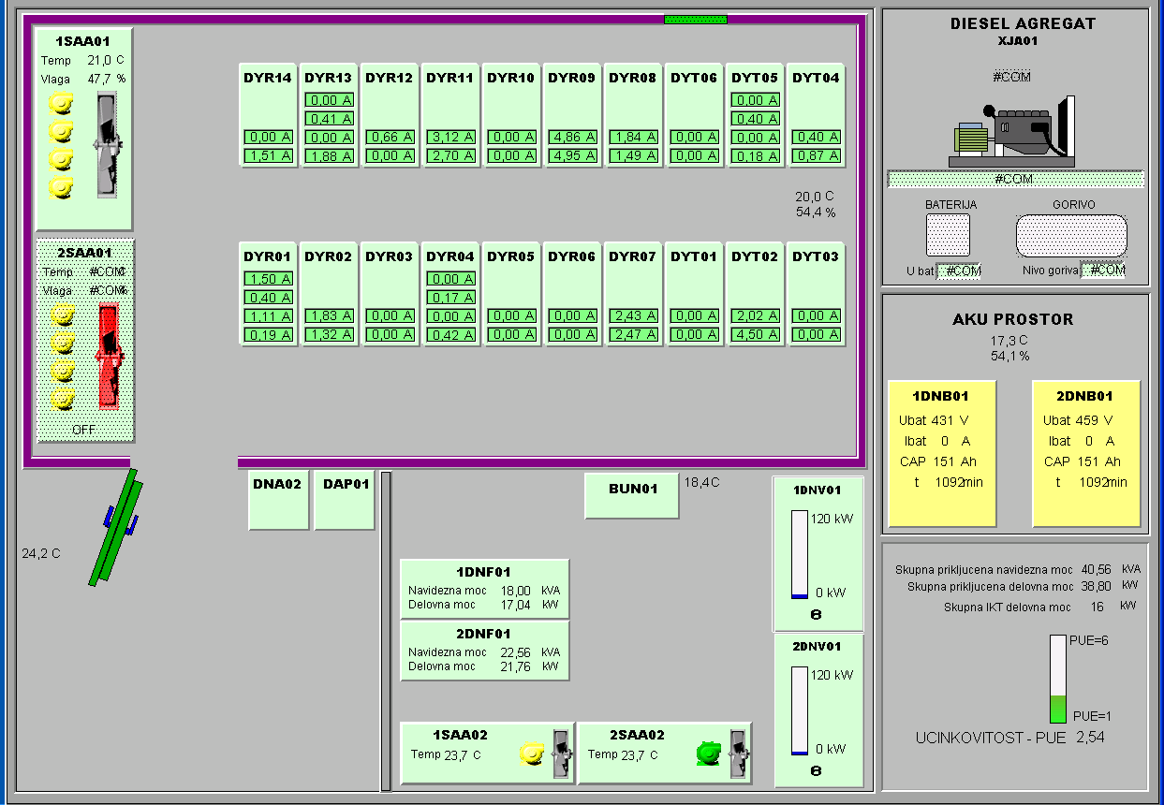
Imamo računalniški center

Slide 9
  Katera TVEGANJA ostajajo v našem
  RAČUNALNIŠKEM CENTRU???

Slide 10
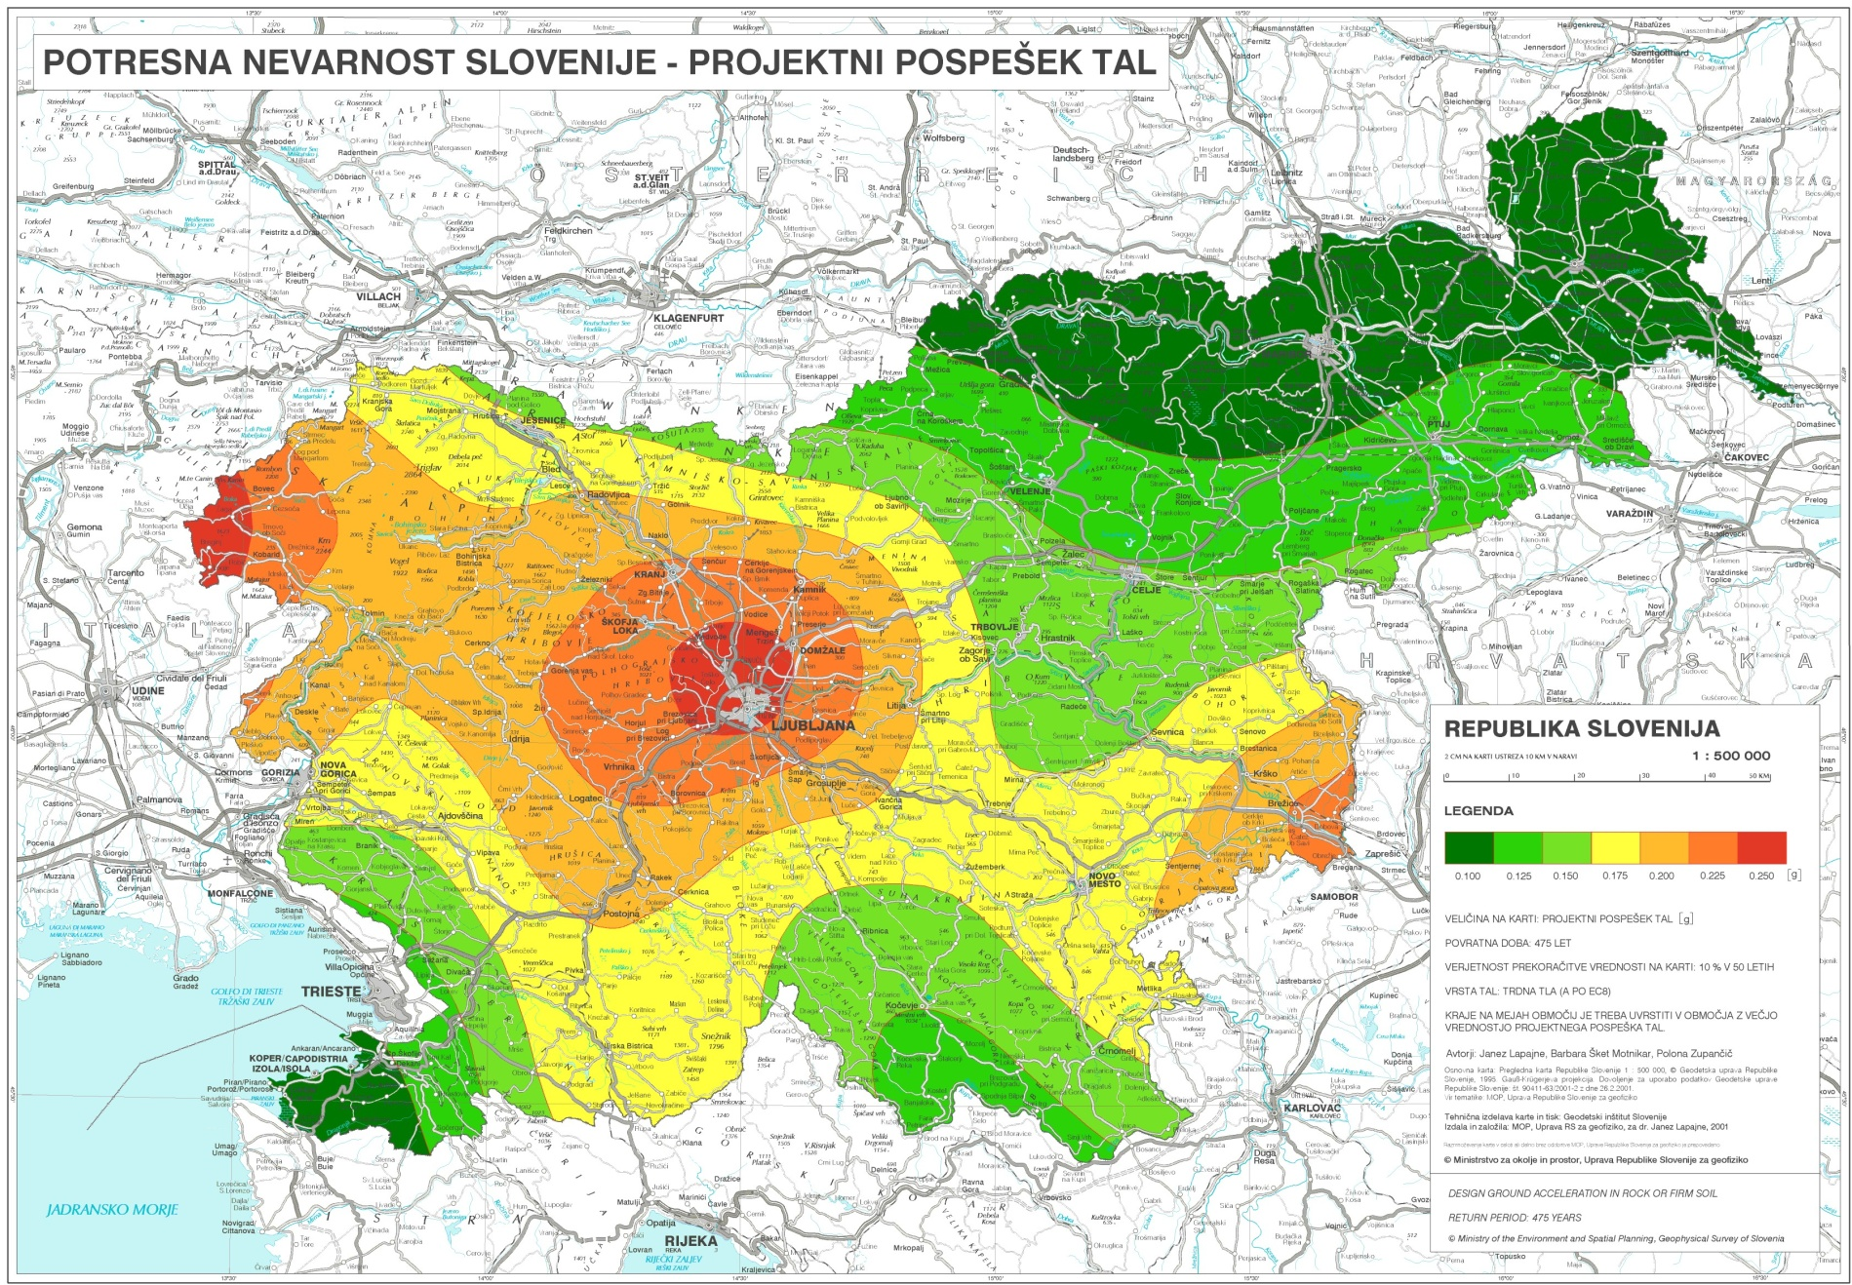
Tveganja v našem RC?

Slide 11
Tveganja v našem RC?
Poplavna ogroženost???
Izpad el. napajanja???
Izpad tehničnega hlajenja???
Požar v centru???
Nepooblaščen dostop???

Slide 12
Resnična tveganja v urejenem RC
Nimamo dovolj energije za novo opremo
Opreme ne moremo namestiti, kjer bi jo želeli ali morali
Nekdo je “po nesreči” iztaknil kabel
Nimamo seznama vseh kabelskih povezav
Ne vemo, koliko porabnikov je priključenih na posamezno napajalno letev
Ne vemo, kako so speljane komunikacijske povezave
Prišlo je do izpada posameznega oskrbnega sistema, pa mi nič ne vemo
…
NIHČE NI ZADOLŽEN KOT SKRBNIK CENTRA

Slide 13
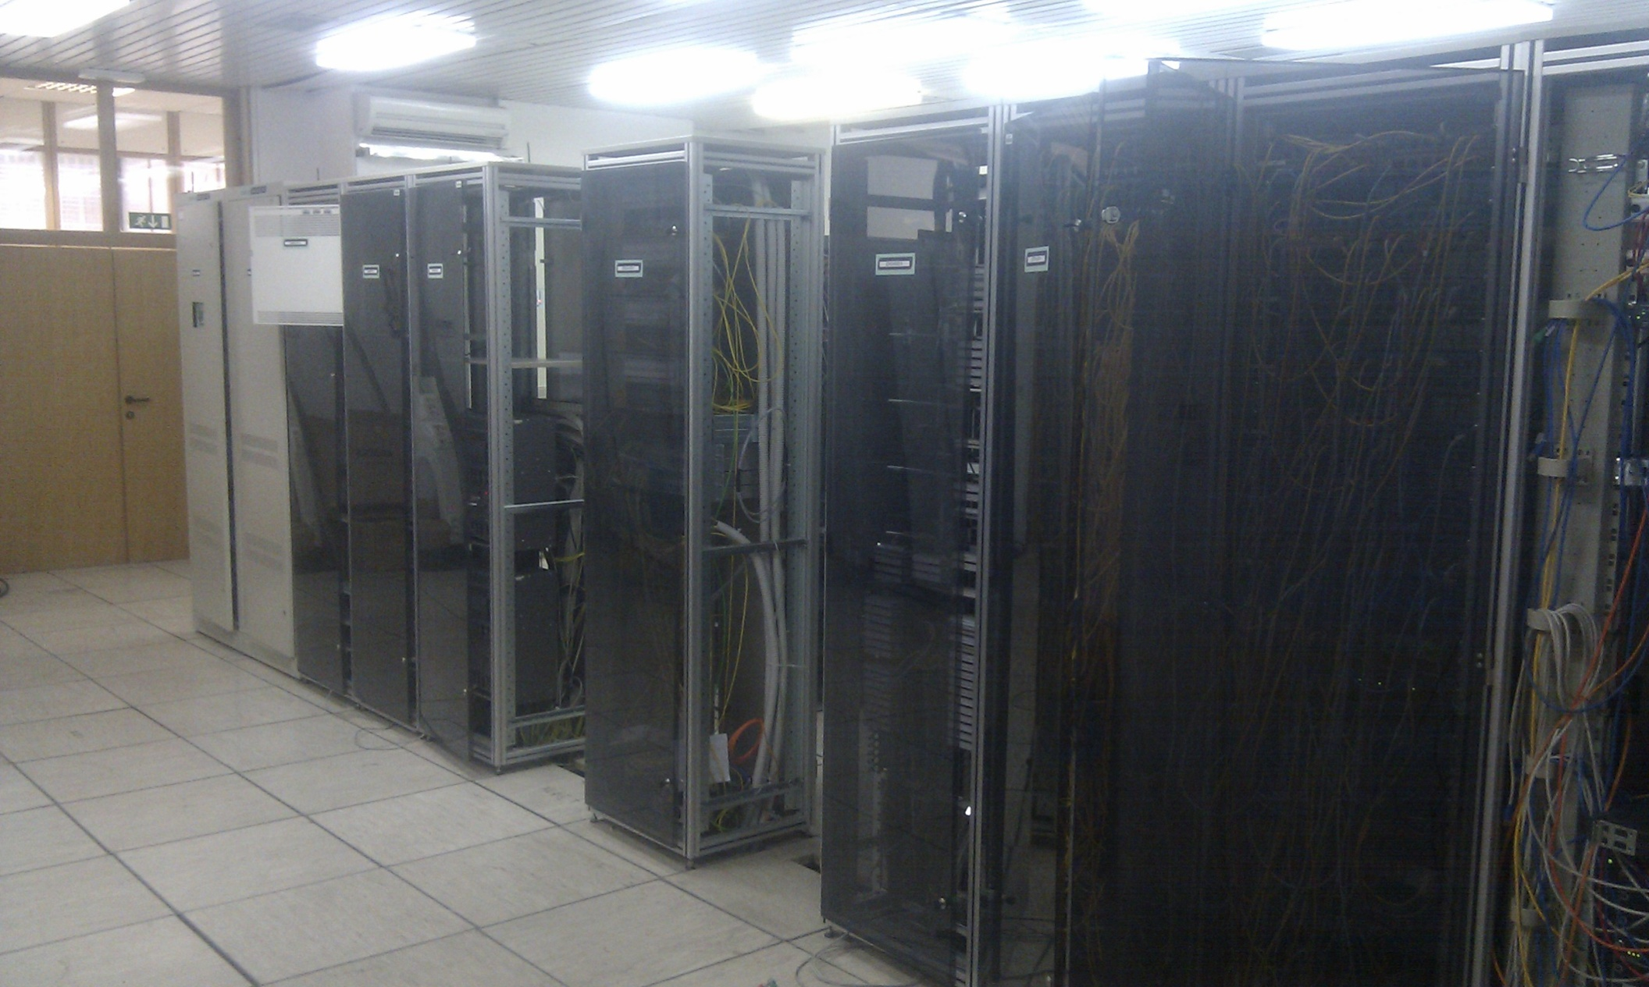
Primer tveganja

Slide 14
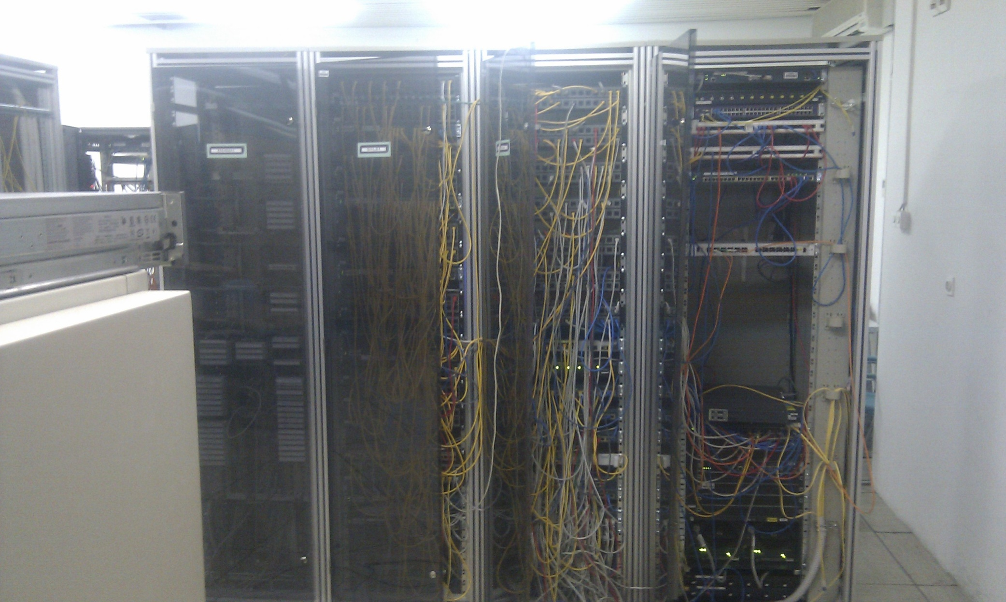
Primer tveganja

Slide 15
Obvladovanje tveganj
Vedeti moramo, kaj in kje imamo
  Popis opreme
  Popis povezav
  Določene mikrolokacije opreme in povezav
Vedeti moramo, kaj porabimo
  Koliko el. energije na UPS, na omari,…
  Koliko hladilne moči za hlajenje posamezne omare
Vedeti moramo, kdo je za to odgovoren
Poznati in upoštevati moramo pravila - procese

Slide 16
Ključni iziv
Odgovorni skrbnik RC
  Določa standarde opreme in ureditve v RC
  Skrbi za ažuren popis opreme
  Skrbi za namestitev opreme, njihovo odstranitev
  Skrbi - usklajuje vzdrževanje
  Načrtuje potrebne kapacitete
  Skrbi za ustreznost tehničnih rešitev z zahtevami

Slide 17
Standardi
Dimenzije opreme
Način vgradnje
Način el. napajanja
Način tehničnega hlajenja
Komunikacijski vmesniki in konektorji
…

Slide 18
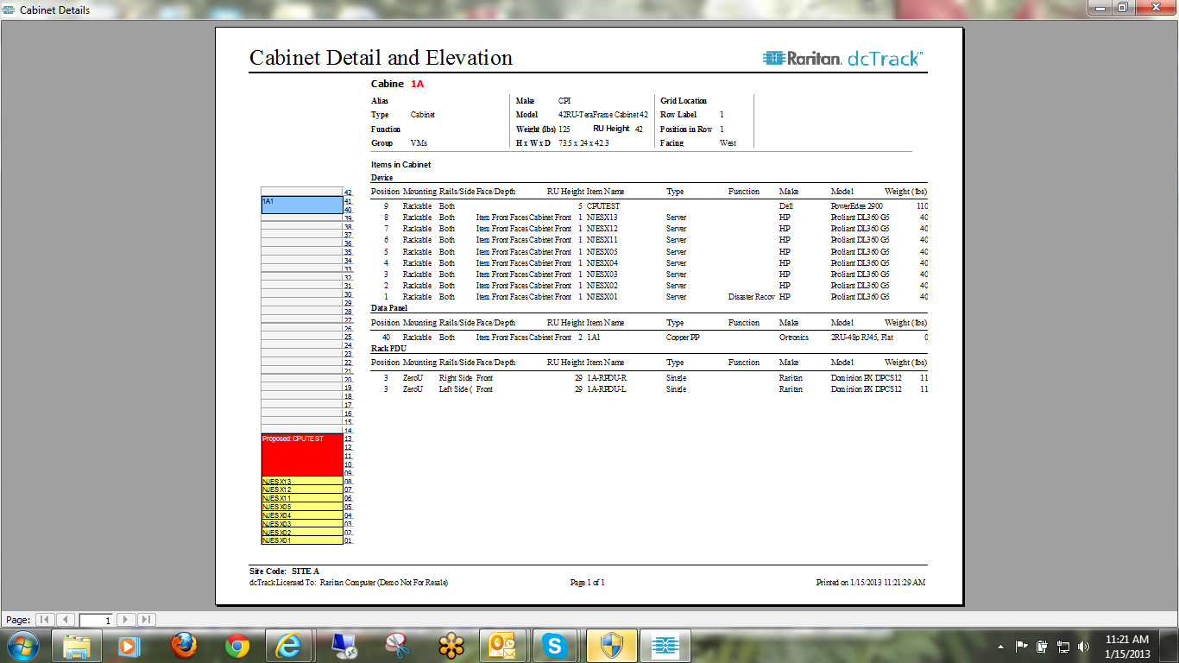
Ažuren popis opreme
Ročen ali avtomatski

Slide 19
Namestitev in odstranitev
Da je oprema ustrezno T stabilizirana
V katero omaro ali kam namestim novo opremo
Kam je priključena
Skrb, da niso prekoračene kapacitete na dovodih (električnih)
Da so uporabljeni pravi kabli
Da so vsi kabli označeni v skladu z dogovorom
…

Slide 20
Načrtovanje kapacitet
Zadostna priključna moč v posamezni el. omari
Dovolj el. energije za celotni center
Dovolj zalog goriva za DEA
Dovolj dimenzioniran sistem hlajenja
Ustrezna zaloga komunikacijskih vrvic
….

Slide 21
Vzdrževanje
Kdo izvaja vzdrževanje
Kdaj ga izvaja
Kako preverite, ali so posegi ustrezni
Kako testirate delovanje ve infrastrukture

Slide 22
Poslovni procesi v RC
VODENJE INVENTARJA
SPREMLJANJE IN NAČRTOVANJE KAPACITET
NAMESTITVE NOVE OPREME
ODSTRANITEV STARE OPREME
VZDRŽEVANJE INFRASTRUKTURE
PERIODIČNA TESTIRANJA
DALJINSKI NADZOR IN SPREMLJANJE DELOVANJA

Slide 23

Vloga infrastrukture RC v IS!
Infrastruktura
El. napajanje
99.4%
Teh. hlajenje
99.2%
Elementi IT
Router
99.1%
MQSeries
99.4%
DB2
99.1%
Network
99.4%
WebSphere
97.9%
Domino
98.6%
Unix
95.1%
Uporabniška izkušnja
74.0%
Notes:
Managing individual resources is not enough today. Your customer’s applications can still see a disproportionate amount of down time because of the sum of the availability problems of the individual resources which work together to deliver a business service. As a result a company will violate the service level agreement for that business service. In addition, a customer with multiple applications running the business typically has “islands of computing” that are under-utilized most of the time, such as when running their average workload and over-utilized at other times when seasonal changes require more computing power.
This is how IT resources are managed today. Each technology is viewed independently and if each one of these is doing fine, then the overall service as defined by this Business System must be fine too! But No – look at how this plays out. If each one of the technologies as indicated above are reporting 99% availability, yet each outage impacts the overall service, we can end up with the business system itself at only 74% availability.
By focusing intently on the components a large number of management systems sprang up each with their own view of the world. This has led to numerous consoles, management platforms and integration problem. Also, if one business system is under-utilized, those users will see good response; but there will be other business systems at the same time that are over-utilized and users on that system will see either slow or even NO response.
Doesn’t this beg for a way to combine resources in a way that truly represent the business? Wouldn’t it be nice to have a way to truly understand all of the components that make up the business system? This allows you to show these to the business unit in order to establish that these are the components that will make up the service agreement between IT and the business unit.
Now wouldn’t it be great if we could take all the work we have done to create and get agreement on and have it maintained dynamically and allow the customers IT department to monitor the service they provide near real time so we can manage the service we provide rather than merely report on the end results. If you could do this you would have Business Service Management!
Wouldn’t it also be great if we could view business system resources as a “pool” of resources available to all critical applications; when one application is not busy, another is busy, servers could be re-provisioned to insure good service for users of both critical applications. This is called Intelligent Orchestration!
Customers need the following key abilities:
They need to have well defined business needs, policies, service level expectations and needs. They desire a view of technology and how it comes together to support a business system. They need a way to define service level objectives and predict that a service level agreement was going to be missed before it’s missed. And finally, they require a way to sense changes in business need and demand and respond dynamically to meet that need.

Slide 24
Tehnično hlajenje
Čas za kritičen dvig temperature
W/m²
Čas za dvig temp.
500
10 min
1100
3- 5 min
2200
1 - 3 min
3200²
Manj kot minuta
⇨ Zgodi se lahko, da bo celo hlajenje potrebovalo neprekinjeno napajanje
Source: Data Center Power Forum: Power&Cooling Issues, Dr. Robert Sullivan, Triton Technology Systems, October 12, 2006

Slide 25
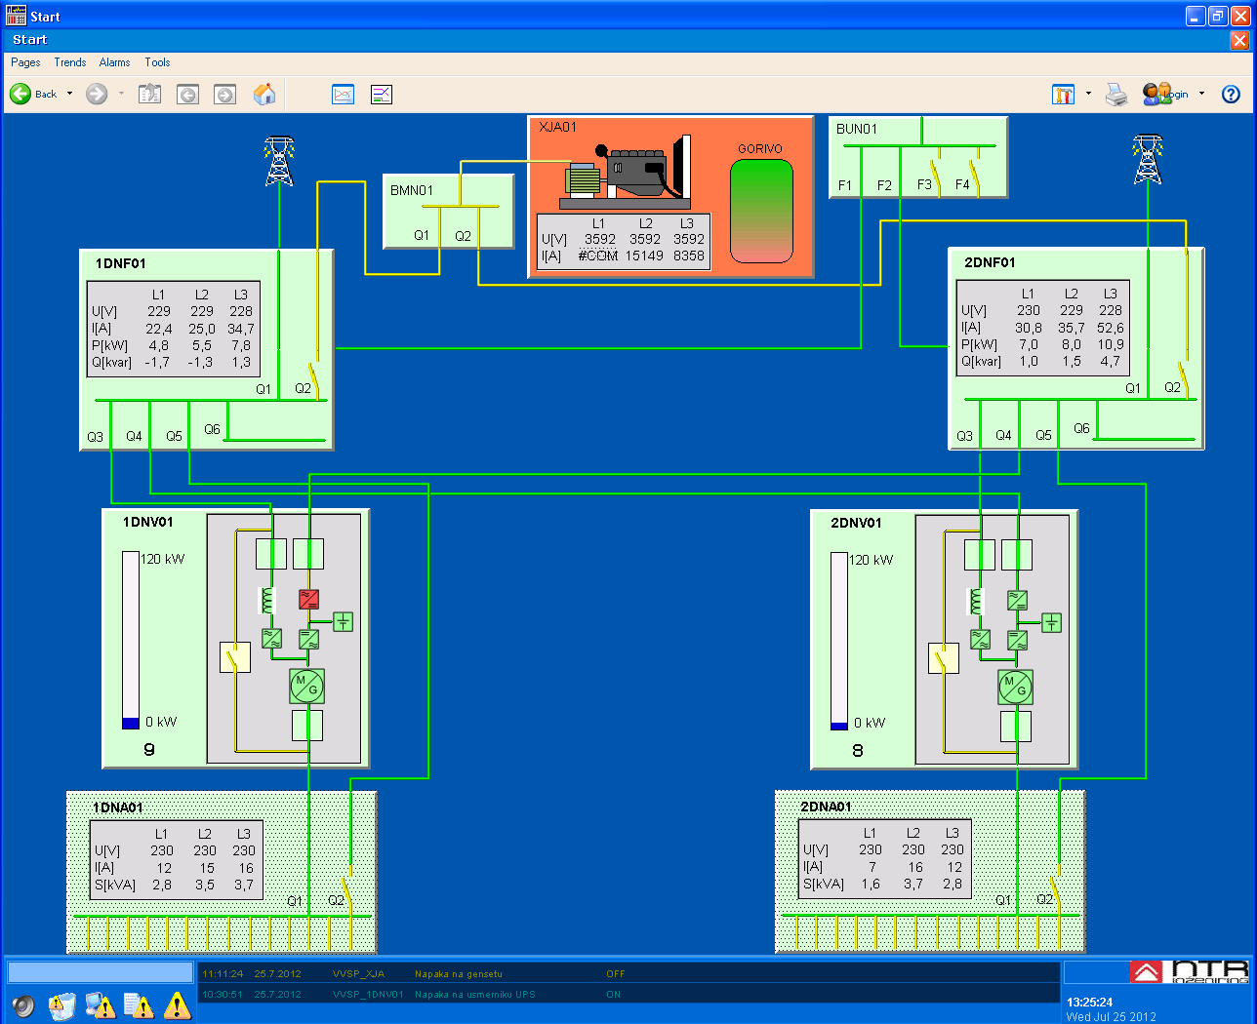
Spremljanje in nadzor RC

Slide 26
Boštjan Lavuger
Bostjan.lavuger@ntr-ing.si

